Slide 2

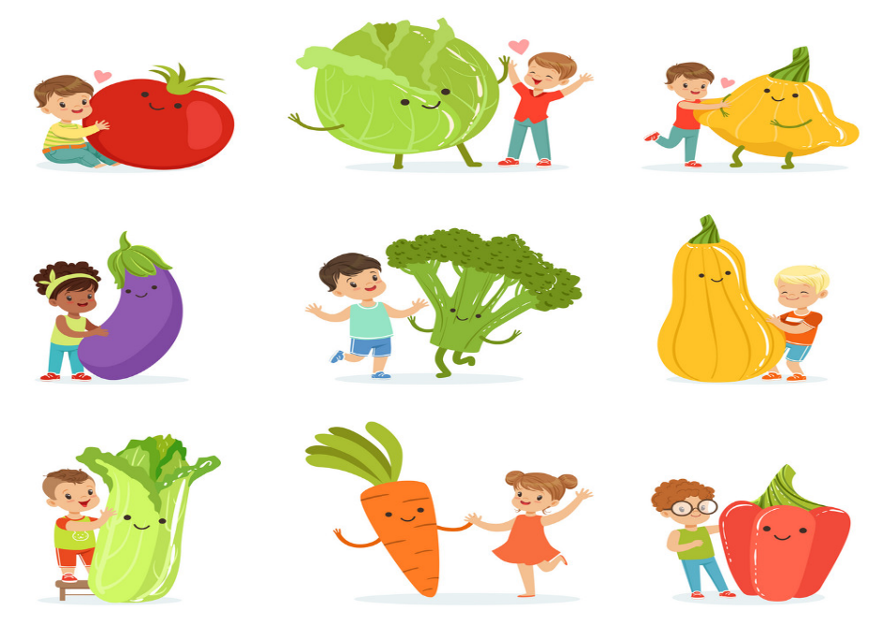
Notes:
[Представете се!]
Деца, знаете ли какъв ден е днес? (Изчакайте децата за отгатнат. Подскажете им: дали не е някой празник, дали не ни е дошъл някой на гости, или рожден ден?)
Отговор: Днес е ден на Революцията в храненето! Всяка година на този ден ние се забавляваме и си говорим за вкусни и здравословни неща!
Това означава, че днес ще се запознаем с нови приятели!
Вие обичате ли да се забавлявате с приятели? (Децата отговарят)

Slide 3
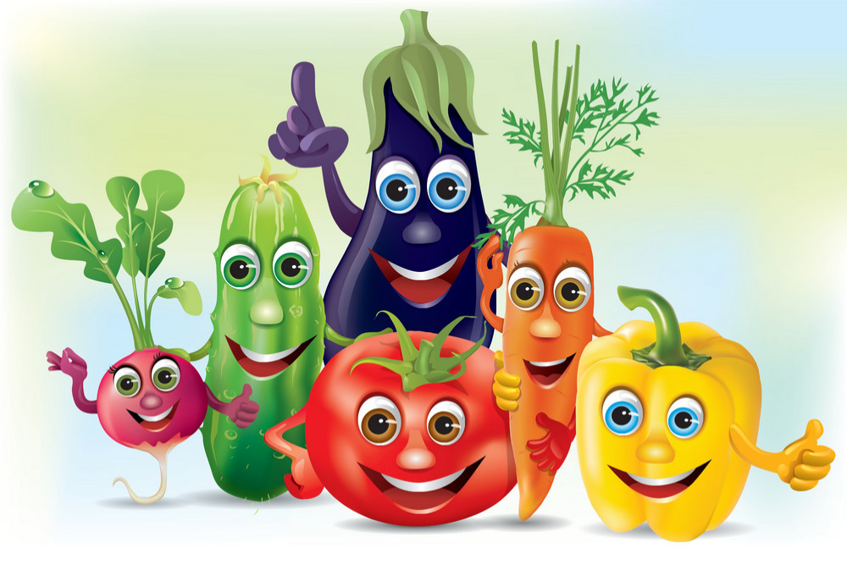
ХАЙДЕ ДА СЕ ЗАПОЗНАЕМ!
Notes:
Ето ги вашите нови приятели! Те искат да се запознаят с вас. Вижте колко са радостни и пъстри!
Ще ни ги представят едни дечица и ще ни разкажат къде се крие тяхното вълшебство.

Slide 4
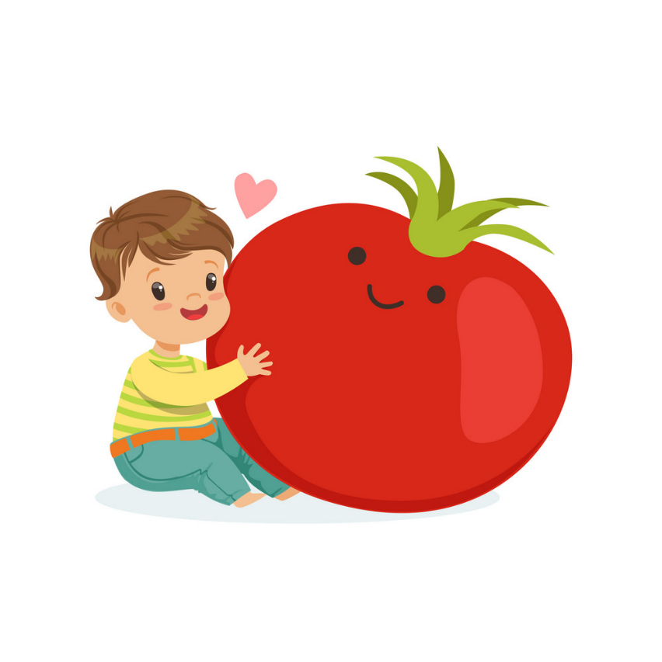
Това е
ДОМАТ
Неговият цвят е…
Notes:
Момченцето казва: Това е домат. Неговият цвят е… (нека децата да кажат)
Червен!
Червеният цвят на домата ни предпазва и помага да са здрави нашите сърца!
Вие искате ли да са ви здрави сърцата и да тупкат силно? (децата оговарят)
ДА!
Тогава хапвайте домати!

Slide 5
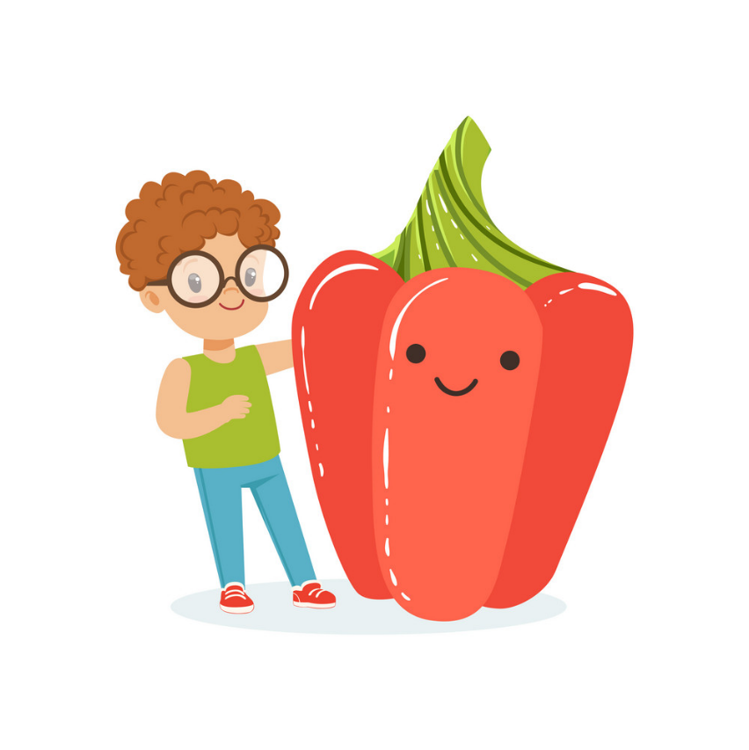
Това е
ЧУШКА
Нейният цвят е….
Notes:
Детенцето казва: Това е чушка! Нейният цвят е… (нека децата да кажат)
Светло червен!
Светло червеният цвят на чушката оказва, че тя съдържа витамин С. Той ни дава много сила и енергия!
Кой иска да бъде силен и да си играе неуморно? (децата отговарят)
ДА!
Тогава хапвайте чушки!

Slide 6
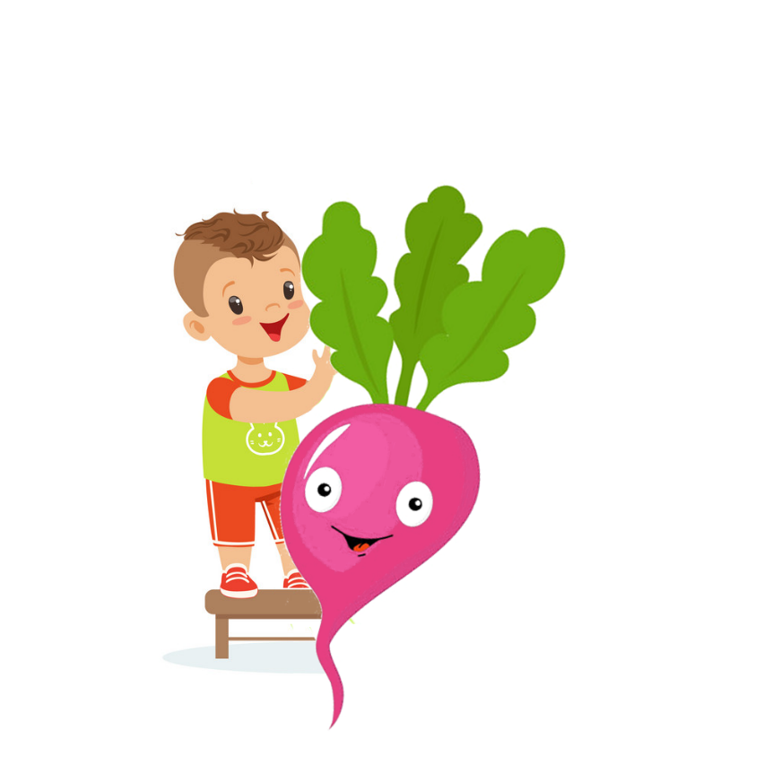
Това е
РЕПИЧКА
Нейният цвят е…
Notes:
Момченцето казва: Това е репичка. Нейният цвят е… (децата отговарят)
Розов!
Розовият цвят на репичката ни предпазва от настинка и кашлица!
Вие не искате да кашляте, нали? (децата отговарят)
НЕ!
Тогава хапвайте репички!

Slide 7
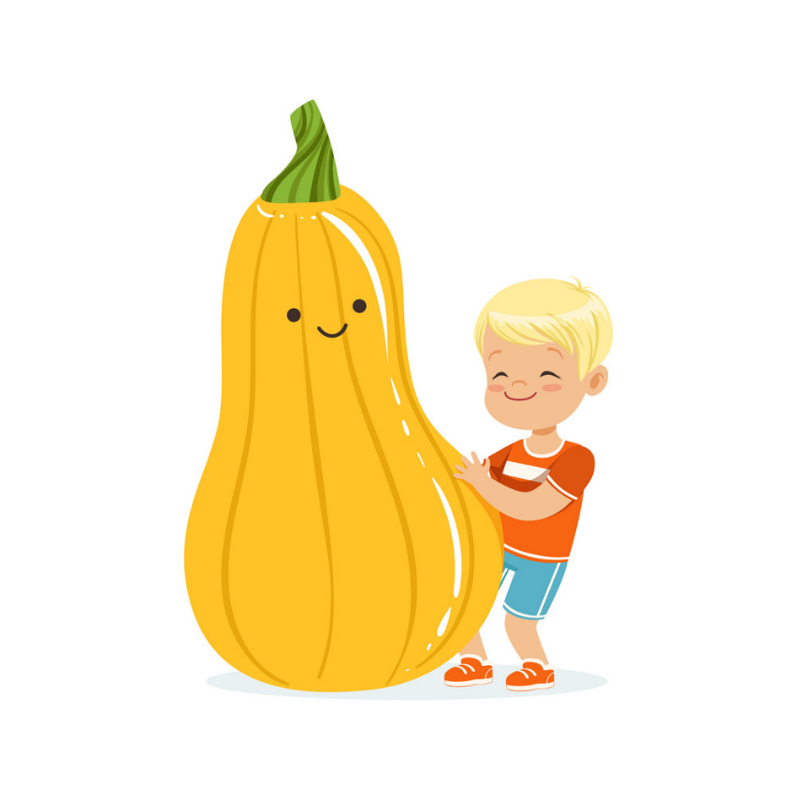
Това е
ТИКВА
Нейният цвят е…
Notes:
Момченцето казва: Това е тиква. Нейният цвят е (децата отговарят)
Оранжев!
Оранжевият цвят на тиквата ни помага да виждаме по-добре.
Вие искате ли да виждате хубаво?
(децата отговарят)
ДА!
Тогава хапвайте тиква!

Slide 8
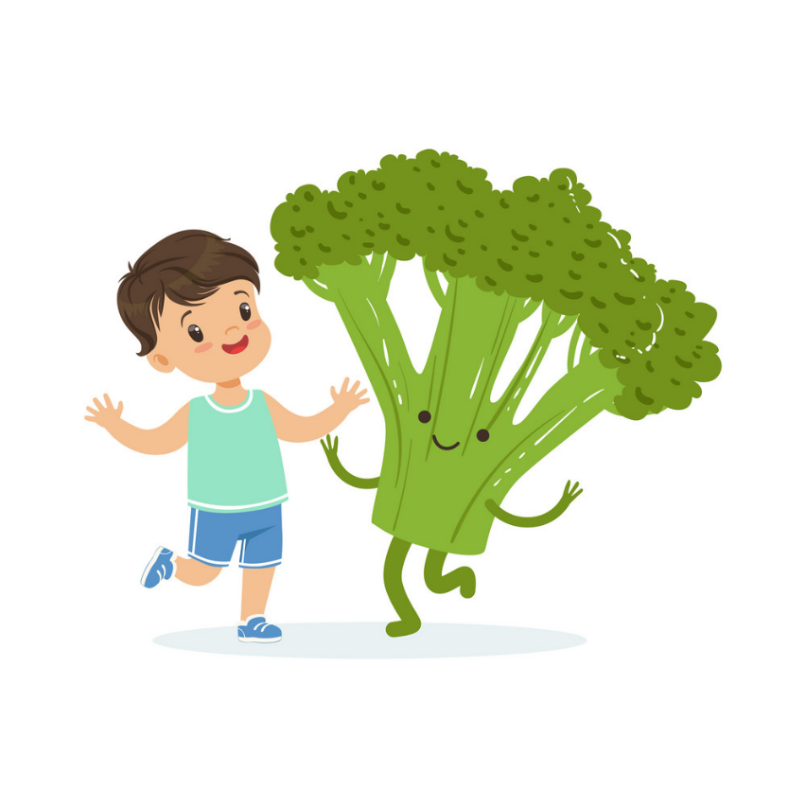
Това е
БРОКОЛИ
Неговият цвят е…
Notes:
Момченцето казва: Това е броколи. Неговият цвят е… (децата отговарят)
Зелено.
Зеленият цвят на броколито помага зъбките ви да са здрави и раните ви бързо да зарастват
Когато играете, вие наранявате ли се понякога? Искате ли бързо да ви зарасне раната?
(децата отговарят)
ДА!
Тогава хапвайте броколи.

Slide 9
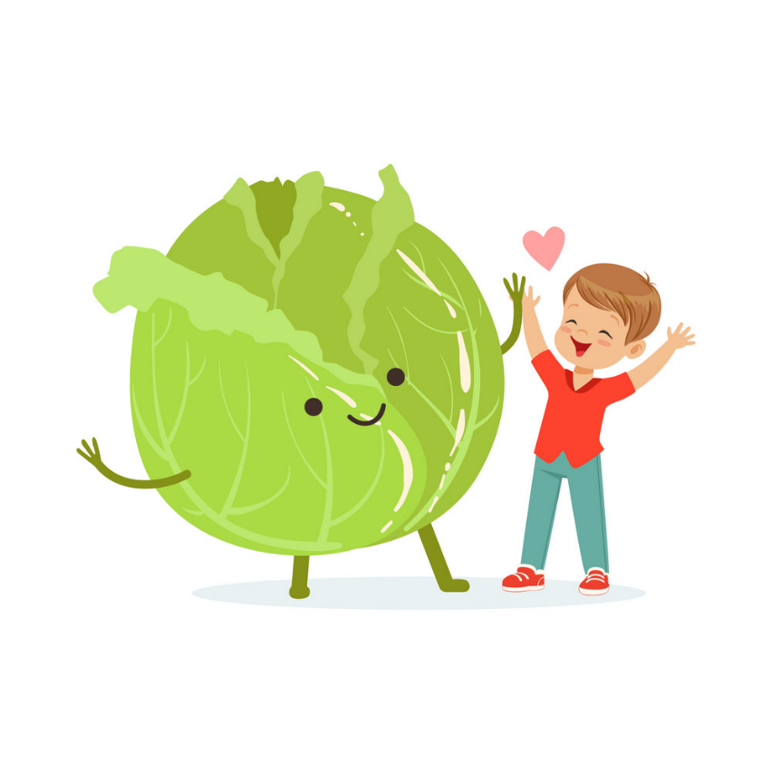
Това е
ЗЕЛЕ
Неговият цвят е…
Notes:
Момченцето казва: Това е зеле. Неговият цвят е… (децата отговарят)
Светло зелено!
Светло зеленият цвят на зелето помага на стомахчето да мели по-добре.
Вие искате ли да ви боли стомахчето? (децата отговарят)
НЕ!
Тогава хапвайте зеле!

Slide 10
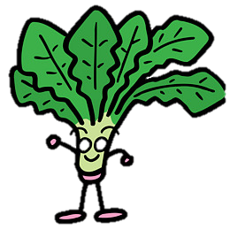
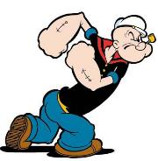
Това е
СПАНАК
Неговият цвят е…
Notes:
Детенцето казва : Това е спанак. Неговият цвят е зелен.
Зеленият цвят на спанака помага да боледуваме по-малко. Искате ли по – рядко да кашляте и да ви боли гърлото?
(децата отговарят)
ДА!
Тогава по-често яжте супа, ядене или баничка със спанак.

Slide 11
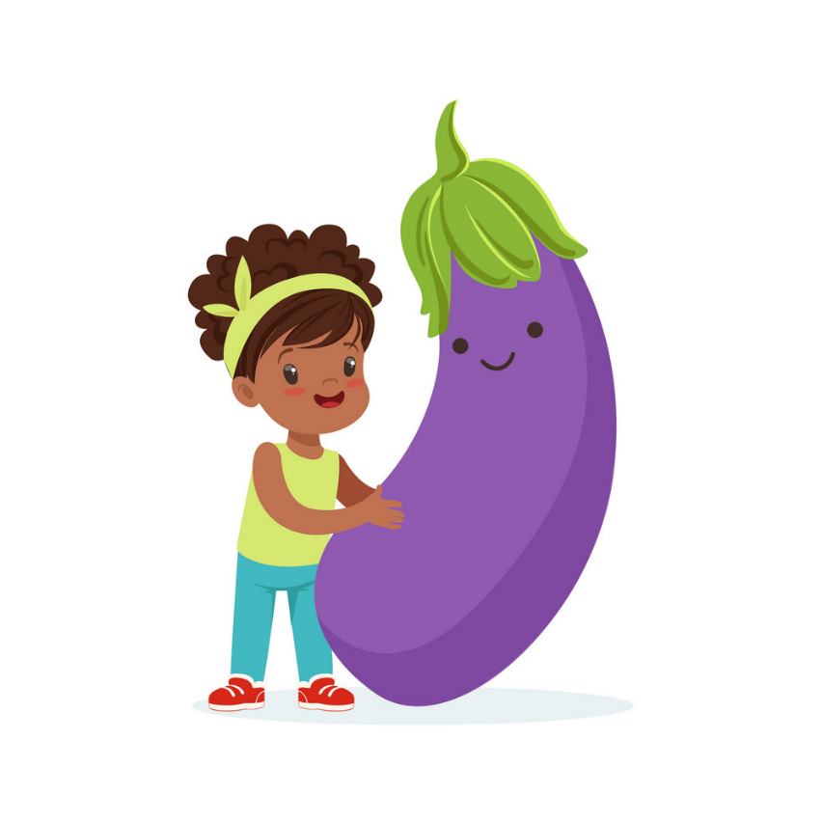
Това е
ПАТЛАДЖАН
Неговият цвят е…
Notes:
Момиченцето казва: Това е патладжан. Неговият цвят е… (децата отговарят)
Лилав!
Лилавият цвят в патладжана ни помага да бъдем по-умни като защитава клетките на нашия мозък!
Вие искате ли да сте умни и да измисляте много интересни игри? (децата отговарят)
ДА!
Тогава яжте патладжани!

Slide 12
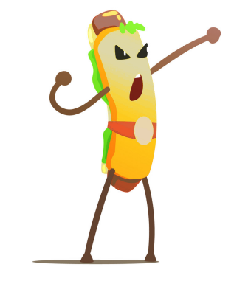
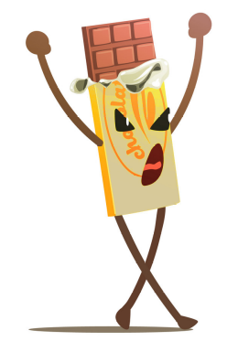
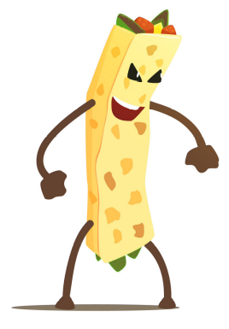
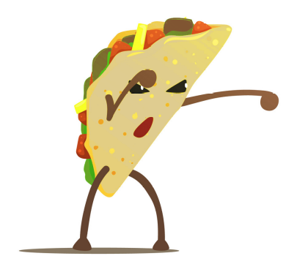
КАКТО СИ ПОДБИРАМЕ ПРИЯТЕЛИТЕ
ТАКА СИ ПОДБИРАМЕ И ХРАНАТА
Ето кой иска още да ни се представи…
Notes:
Както си подбираме приятелите, така си подбираме и храната.
Понякога в игрите се промъкват и нежелани участници. Ето кой иска да ни се представи днес…
Това е Junk food. На български: боклуци! Това не значи, че са направени от боклуци, а показва, че в тях няма нищо полезно за децата.

Slide 13
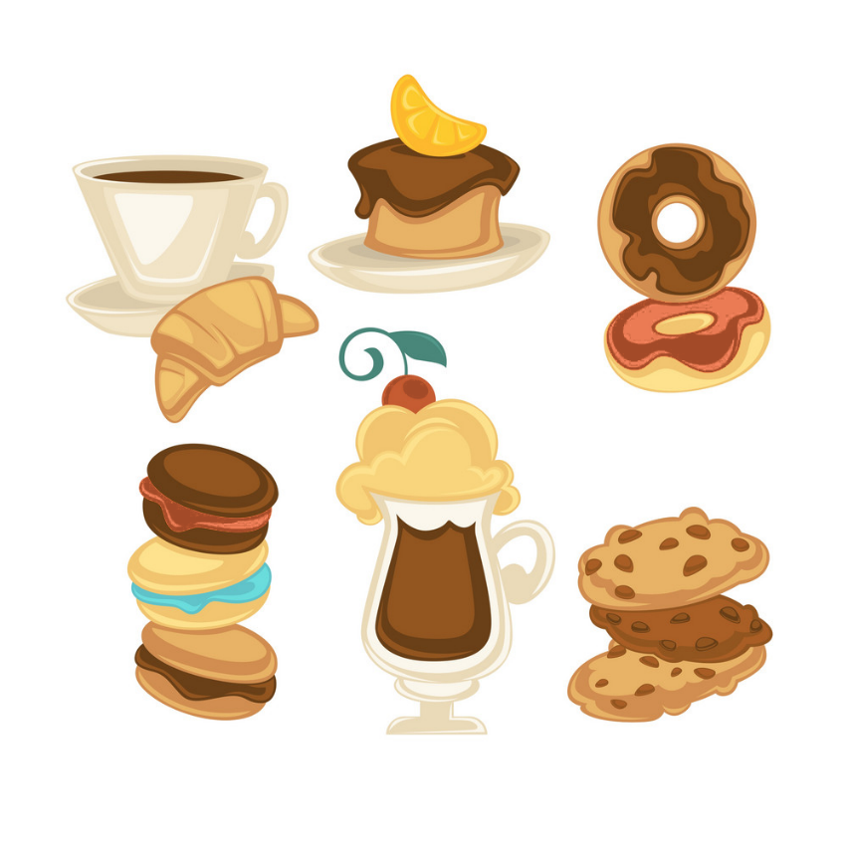
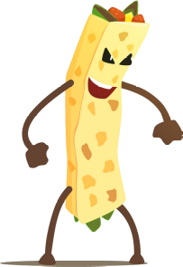
Техните цветове са…
Notes:
Може да се включат също солети и вафла - те много често се ядат от децата.
Как лесно ще познаете кои са тези храни? Цветовете на тези храни са… (децата отговарят)
Бежово и кафяво!
А на зеленчуците, които помагат да сте здрави и силни? Цветовете са (децата отговарят) : зелен червен, оранжев, жълт, лилав.

Slide 14
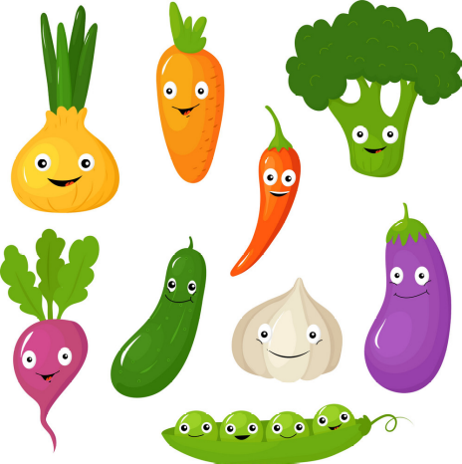
КОИ ЦВЕТОВЕ ЩЕ ИЗБЕРЕТЕ?
ИЛИ
Notes:
Кои цветовете ще изберете, когато се храните?
Кафявите и бежови цветове не ни носят никаква полза.
Ярките цветове ни помагат да бъдем защитени, силни, здрави, умни и енергични.

Slide 15
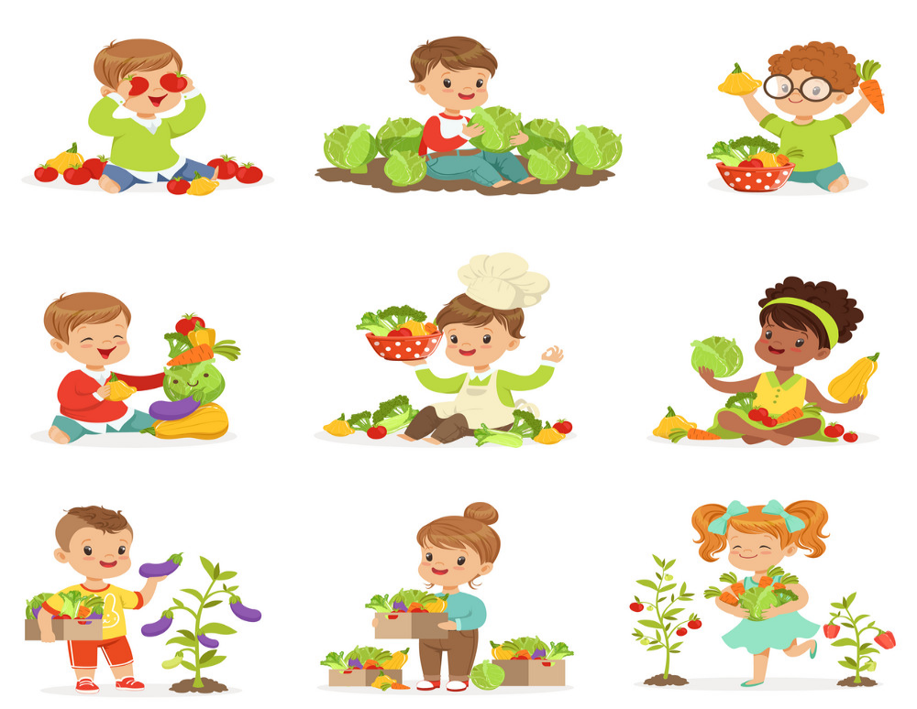
ИЗБИРАЙТЕ ЯРКИ И РАЗНОЦВЕТНИ ХРАНИ!
Notes:
За да бъдем здрави и силни, избираме ярки и разноцветни храни!
Това са зеленчуците! От днес те са наши добри приятели!
(Може за финал заедно да изпеете с децата „Зеленчуци, който не яде“ и после заедно да ръкопляскате)
Браво!

Slide 16
ЗЕЛЕНЧУЦИ ВСЕКИ ДЕН И ЩЕ БЪДЕШ КАТО „СУПЕРМЕН“!
Notes:
(Може за финал заедно да изпеете с децата „Зеленчуци, който не яде“ и после заедно да ръкопляскате)
Браво!

